Slide 1
Schouder - Corsage
Integrale opdracht
Schaalschikking in stijl

Slide 2
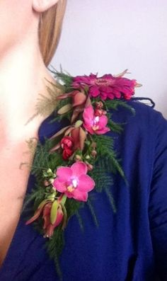
Schoudercorsage

Slide 3
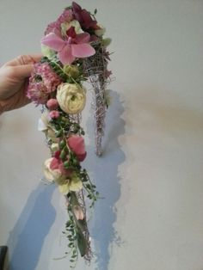
Schoudercorsage

Slide 4
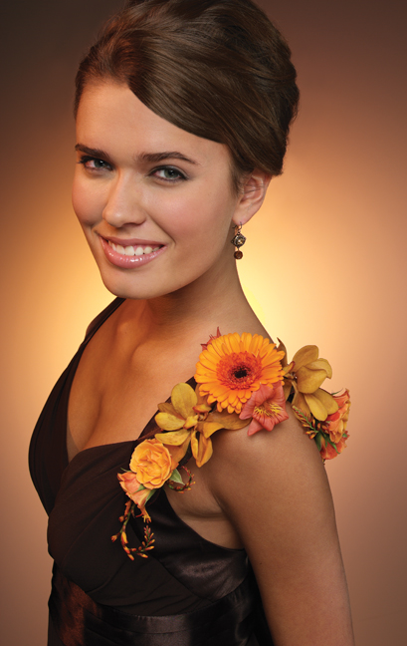
Schoudercorsage

